Slide 1
康乃馨销售订单转化
人工智能方案
FUTONG TECHNOLOGY
版本V 3.0
主讲人：马洋 时间：2025.06.25

Slide 2
用户现状说明
用户当前销售订单转化链路需要有多个业务角色参与，整个流程通常会占用业务人员和客户2-3个工作日左右，当下单合同过多时或业务人员是个新手小白时，会出现一些对合同识别不准确的情况，导致下单语言出现问题，比如规格、规范、工艺、单价、款式、前后信息矛盾等
步骤 | 集团客户 | 业务 | 工厂
1
2
3
4
5
6
7
8
9
10
英文PDF
可能含新产品/新规格要求
下发采购合同
英文Execl
拆解新需求条款，报价+产品清单确认
PI:客户确认单
原文拆分
中文Execl
初步转换
拆解新需求条款，报价+产品清单确认
规则转化
大模型核心环节
判断为新单
业务评估
工厂评估
判断为调整翻单
判断为新单
确认工艺
业务评估
协调打样
样品周期/成本反馈
确认生产工艺
样品验收报告
小样品生产，工厂提供首样
如需开模，提供时间计划
确认样品
判断为完全翻单
客户签字或提出修改
ai智能域
迭代调整
大货生产订单
按确认样品生产
ERP下单
交付大货
生产交付
可能需批次质检
Notes:
当前项目核心用大模型技术手段可以解决的工作节点主要集中在关键字段提取和规则转化

Slide 3
业务痛点分析
业务流程中合同转订单存在步骤多、周期长、理解偏差、知识难沉淀等痛点，对应拆解出非结构化数据处理、多级分类体系构建等核心技术问题 。
业务痛点
核心技术问题1:
非结构化数据处理：如何实现多模态（文本/图像/视频）数据的统一特征提取与表征学习？
数据异构性挑战：设计怎样的跨域适配架构来解决不同数据源（PDF/扫描件/数据库等）的schema差异？
如何向量化处理，弹性搜索、召回、粗排、精排
如何通过大模型能力+业务规则引擎+人工核验保证结果准确率
合同到订单转化步骤过多，会占用业务人员大量时间去沟通和对接
合同到订单转化的周期较长，无法做到实时下单，通常需要2-3天
不同业务人员对订单的理解和转化会存在偏差，影响对订单关键字段识别的准确率
专业的经验、规则、知识目前还无法沉淀到企业内作为数据资产进行利用，更多的还需要人工经验去判断
核心技术问题2:
多级分类体系构建：如何设计高效可扩展的层次化分类架构，实现产品库（品类/型号/规格）与采购渠道的动态关联？
标签动态扩展：如何支持业务场景下标签维度的灵活扩展与实时更新，同时保证数据一致性和查询效率？
知识库实时性：如何平衡结构化知识库的构建效率与业务需求的低延迟响应，确保数据及时可用？

Slide 4
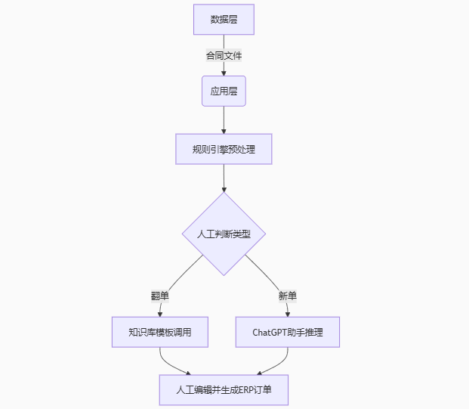
总体方案架构设计
总体上是低投入架构，含数据、应用层，人工判翻 / 新单，翻单调知识模板、新单借 llm大语言模型推理，最终人工生成 ERP 订单；优势为成本低、落地快、能沉淀知识，劣势是短期依赖人工、场景规模化受限 。
方案优势
1、项目成本低：快速搭建知识库和业务函数api调用
2、落地周期快：通常需要1-3个月
3、企业知识沉淀：可以把业务多年的经验沉淀成企业自己的行业知识库
示例
(1. White face towel, 33*33cm, Material:Ring Spun Combed Cotton Pile All Over Terry with Decorative Hem Weight: 1.75 lbs/dz 605gsm,
1. 白色缎条面巾, 白色, 16S 平螺缎边, 除大边和小边外，其他部分100%棉, 66g, 33*33, 洗涤尺寸, 三针五线，ADM工艺, JW万豪工艺，参考193G4021,浴巾除尺寸克重外其余不变)
Notes:
应用层：具备强大的ocr应用接口调用能力（高并发实时多语言多数据处理解析）结合康乃馨企业知识库去提取关键字段
规则引擎：业务函数或特殊的算子调用（具备一定的业务和规则转化能力，保证客户语言和下单语言的相似度在科学置信空间内）
人工判断核验：转化后的下单文件内的字段支持人工二次核验，纠正和不断提升本地小模型的学习能力
知识库调用：人工核验后的结果 如果是翻单 直接找到原始模版 下发给erp，完整链路可沉淀到企业内部知识库，便于不断实时优化知识库，增加后续对多模态文档对识别准确性
智能助手：通过几轮对对话 确定是新单后 下发给erp

Slide 5
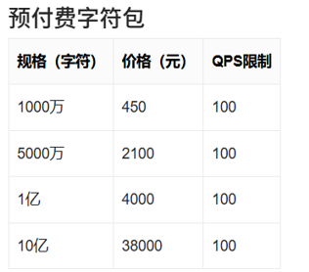
方案说明
含合同预处理（OCR + 关键词提取，覆盖 80% 标准字段 ）、人工 - Agent 协作（翻单调知识模板，新单人工 + LLM 修正 ）、ERP 对接（人工确认后脚本导入 ）功能；选 ragflow 知识库、dify + 智核等技术；成本涉知识库搭建等多项，有对应费用 。
功能模块详解
合同预处理模块
功能：强大的OCR开源工具+ 关键词提取（正则匹配）
预期效果：覆盖 80% 标准化合同字段
人工 - Agent 协作模块
翻单处理：业务员通过知识库搜索相似订单，手动调整后提交
新单处理：人工输入合同关键信息→LLM大语言模型→人工修正
ERP 对接模块
功能：半自动化：人工确认后，脚本批量导入 ERP
关键技术选型
知识库：ragflow 最优知识库（存储历史订单模板，支持语义搜索）
Agent 工具：dify + 智核 + 预设 Prompt（新单推理建议）
自动化：Python 脚本（合同字段正则匹配 + ERP 数据对接）
成本项目 | 说明 | 预估费用
知识库搭建 | 数据向量化存储、沉淀行业经验 | ¥25,0000（一次性）
文件解析 | 文件自动化解析、多知识库联动OCR+NLP字段提取模块 | ¥200,000（一次性）
中英文翻译 | 英文转中文插件开发 | https://ai.baidu.com/ai-doc/MT/ykqq95r2y（按百度官网调用量实际收费）
系统对接 | 接口协议适配、单点登录开发 | ¥50,000（一次性）
测试部署 | 压力测试（高并发）、安全渗透测试 | ¥100,000（一次性）
DS一体机 | 软件：DeepSeek-R1-Distill-Llama-70B； | ¥270,000一次性）
总投入约为87万元+OCR实际调用费用
OCR调用收费补充
在控制台 - 免费资源领取页可领取免费测试资源。未实名认证用户无免费测试调用量，个人认证可领取 500 万字符，企业认证可领取 1000 万字符。免费测试资源用尽后开始计费，价格如下，您可开通按调用量后付费或者预购单价更低的字符包进行抵扣。
字符包购买后 365 天内有效，有效期内产生计费调用量优先抵扣字符包额度，抵扣完毕后自动转为按量后付费方式，超出有效期未抵扣额度自动失效，无法继续使用，请根据实际业务需求酌情购买。
购买字符包后，个人和企业认证用户 QPS 限制均为 100。

Slide 6
关键技术攻关
关键技术攻关含四点：OCR 多模态处理，借智能解析与规则引擎处理异构数据；实体属性抽取，精准处理非标准描述；产品知识库搭建，分层分类且支持标签扩展；纺织布料语义模型优化，适配行业特性，增强专业识别与解析推理 。
1
关键技术点1 强大ocr多模态处理能力
需要针对海量非结构化、多源异构、质量参差的文本/图像/视频数据，多语言、采用智能文档解析技术，结合规则引擎，实现数据清洗、结构化转换与标准化输出
2
关键技术点2 实体属性抽取能力
对产品描述不规范、分隔符不一致、属性没有标准化进行精准对子项抽取，支持多格式非结构化数据的实体属性智能抽取，自动识别不规范描述、异构分隔符，通过可配置业务规则实现子项精准提取与标准化输出，
3
关键技术点3 产品知识库搭建能力
构建结构化知识库体系，首先基于产品库进行一级分类（如品类/型号/规格），其次按采购商或采购渠道建立二级标签（供应商）。系统支持动态扩展标签维度，满足业务灵活需求。
4
关键技术点4 纺织布料语义模型选择
基于业态最强大对适配模型进行调整优化，针对纺织布料行业特性，深度优化适配模型：支持面料成分（棉/涤/丝等）、克重、幅宽、花色等专业属性识别；通过行业模型强化对专业术语（如40S斜纹、210TC）的解析能力和推理能力

Slide 7
预期收益与价值评估
该项目预期收益与价值显著，经济效益上，全流程 AI 或轻量智能协作降本增效，适配多语言复杂场景提升订单效率，成本可控且 1 - 3 年可回收；战略价值可构建技术壁垒、沉淀数据资产、支撑业务扩展；社会效益能升级客户体验、释放员工效率、提升品牌形象，助力企业数字化转型与发展 。
1
2
3
经济效益
战略价值
社会效益
降本增效：通过全流程 AI 自动化或轻量级智能协作，大幅缩短合同到订单的转化周期（从 2-3 天压缩至部分实时处理），减少业务人员沟通成本与人工干预误差，预计可降低 30%-50% 的订单处理人力成本。
规模化收益：适配多语言合同与复杂订单场景，支持 ERP 实时数据同步，避免人工传递错误，可助力企业承接更多订单，尤其适合订单量逐年增长的企业，年订单处理效率提升预计超 40%。
成本可控：仅需100万元以内即可快速落地，适合小步快跑的预算需求，能在 1-3 年内通过效率提升实现成本回收。
技术壁垒构建：通过大模型微调与行业知识库沉淀，形成企业专属的合同处理智能体系，在纺织行业中抢占 AI 应用制高点，建立难以复制的技术竞争优势。
数据资产沉淀：将专业经验、规则转化为结构化知识库，实现企业知识的数字化传承，为未来拓展新业务、新产品线提供数据支撑，助力企业从 “经验驱动” 向 “数据驱动” 转型。
业务扩展支撑：支持多语言合同处理与 ERP 实时对接，为企业开拓海外市场、对接国际客户奠定技术基础，尤其适合江浙沪地区外向型制造企业的全球化布局。
客户体验升级：合同识别准确率超 95%，减少规格、工艺等订单信息矛盾，提升客户对订单处理的满意度，增强客户粘性，尤其适合江浙沪地区对服务精度要求高的制造业客户。
员工效率释放：将业务人员从繁琐的合同解析、订单录入中解放，聚焦高价值业务沟通与客户维护，员工人均可处理订单量提升 2-3 倍，同时降低新手业务人员的上手难度。
品牌形象提升：引入 AI 技术优化业务流程，展现企业在数字化转型中的领先性，有助于提升在行业内的技术品牌形象，吸引更多优质客户与合作伙伴。

Slide 8
感谢聆听
THANKS
FUTONG TECHNOLOGY
版本V 1.0
主讲人：富小通 时间：20240106

Slide 9
交付计划
交付计划的概要说明（尽量1行内说清楚）
阶段
调研
设计
数据处理
功能开发
系统对接
系统测试
系统上线
1
1
1
1
1
1
任务
2
2
2
2
2
2
3
3
3
3
3
3
周期

